Slide 1


Metode Penelitian & Penulisan Ilmiah

Slide 2
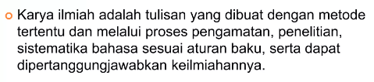
PENULISAN KARYA ILMIAH

Slide 3
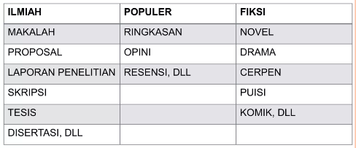
JENIS KARYA TULIS

Slide 4
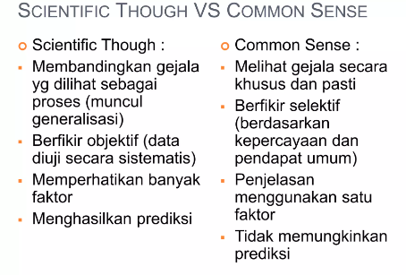
SCIENTIFIC THOUGH VS COMMAN SENSE

Slide 5
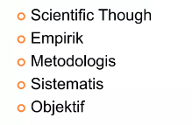
KONSEP TULISA ILMIAH

Slide 6
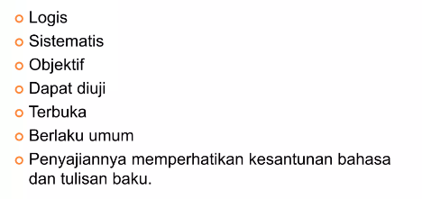
CIRI TULISAN ILMIAH

Slide 7
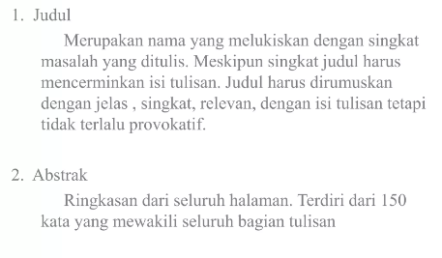
STRUKTUR TEKS DALAM KARYA ILMIAH

Slide 8
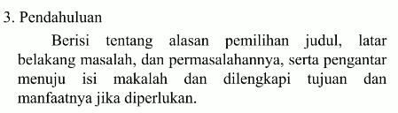
STRUKTUR TEKS DALAM KARYA ILMIAH

Slide 9
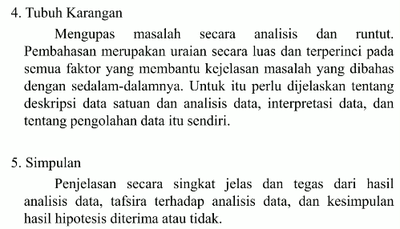
STRUKTUR TEKS DALAM KARYA ILMIAH

Slide 10
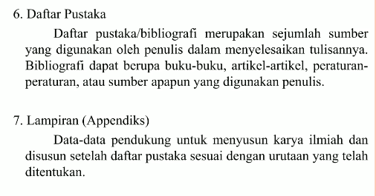
STRUKTUR TEKS DALAM KARYA ILMIAH

Slide 11
TERIMA KASIH
☺

